Slide 1

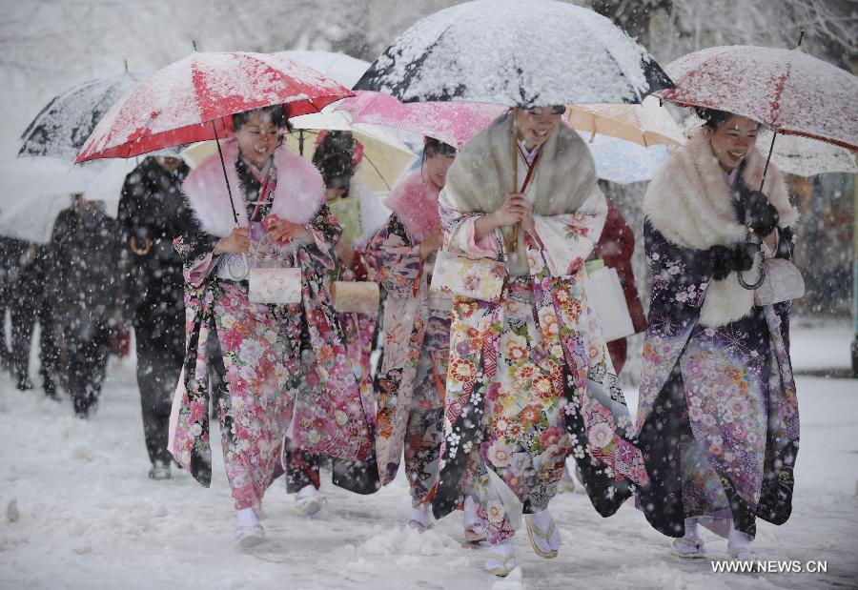
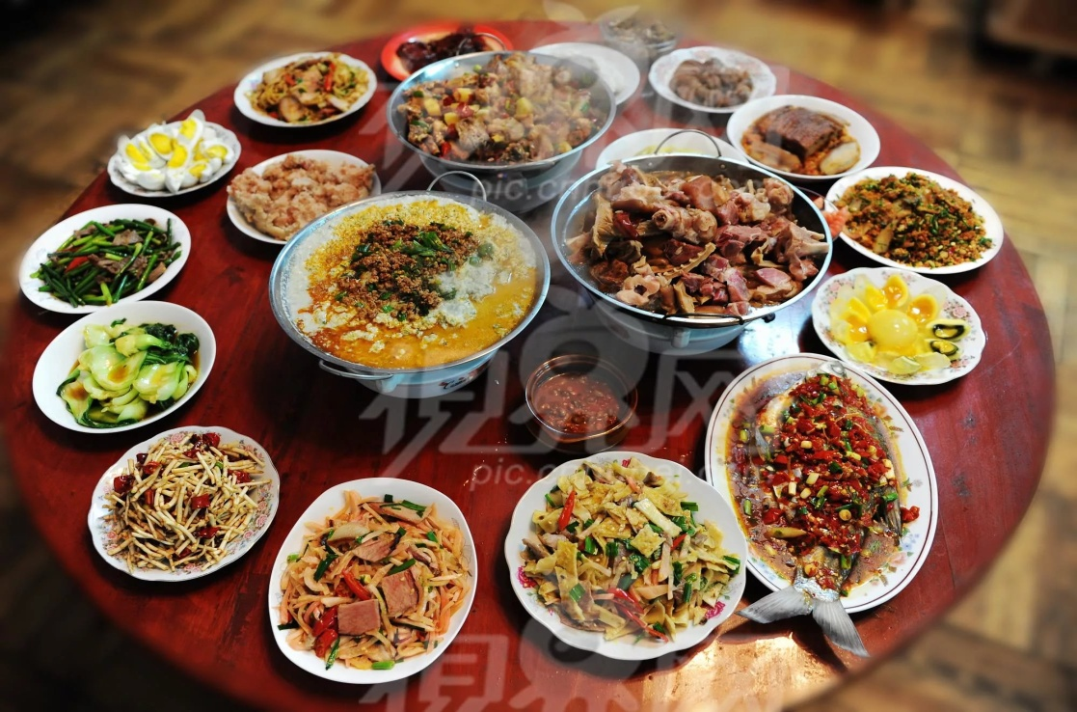
Япония

Slide 2


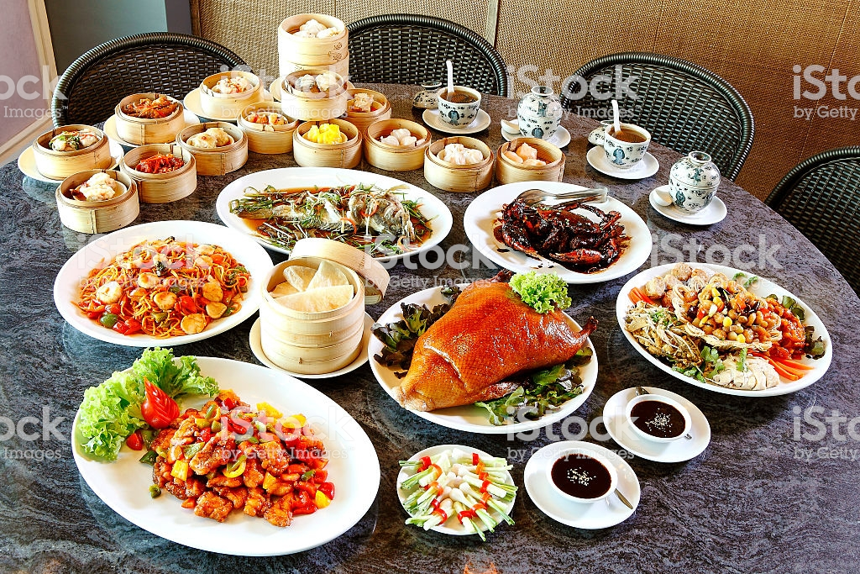
Китай

Slide 3


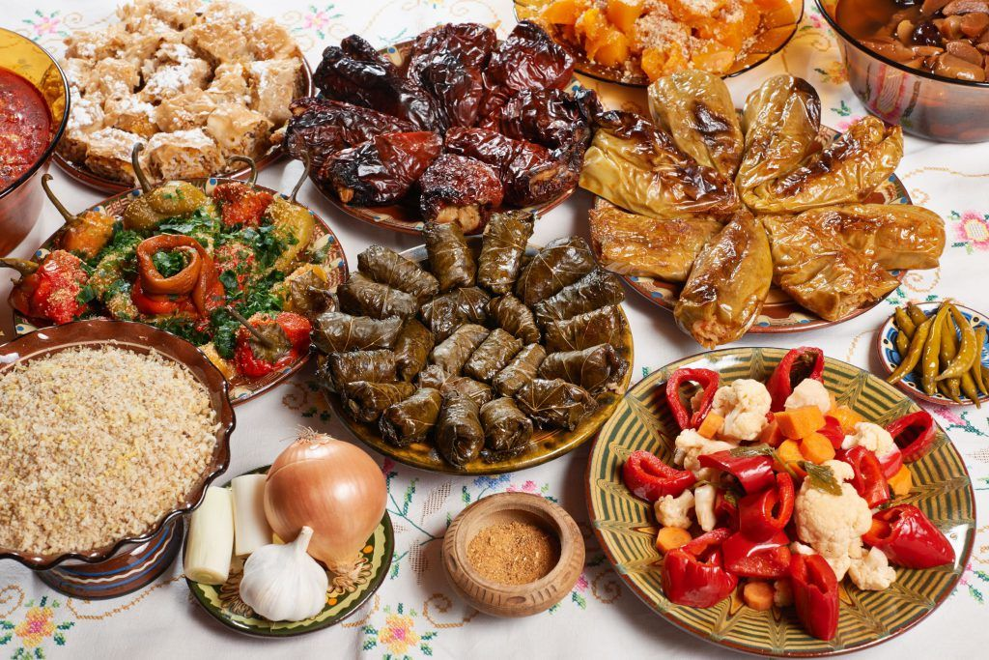
Америка

Slide 4



Франция

Slide 5



Англия

Slide 6



Новая зеландия

Slide 7


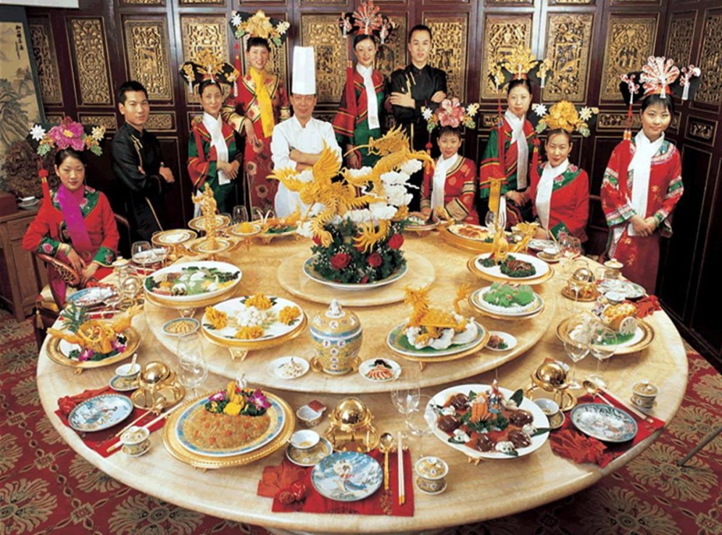
Азербайджан

Slide 8


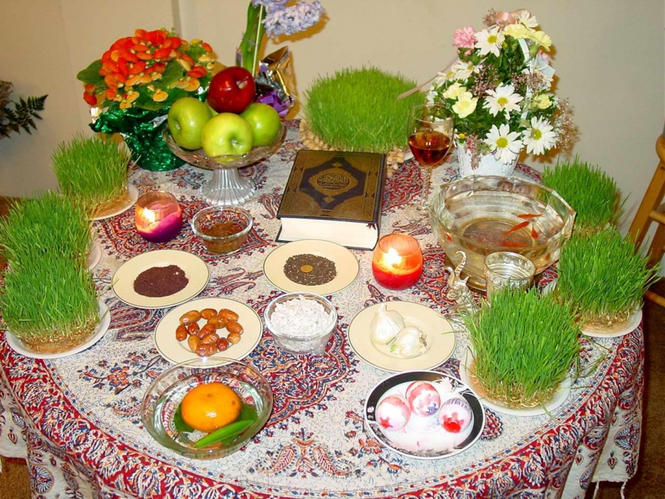
Иран

Slide 9



Дания

Slide 10
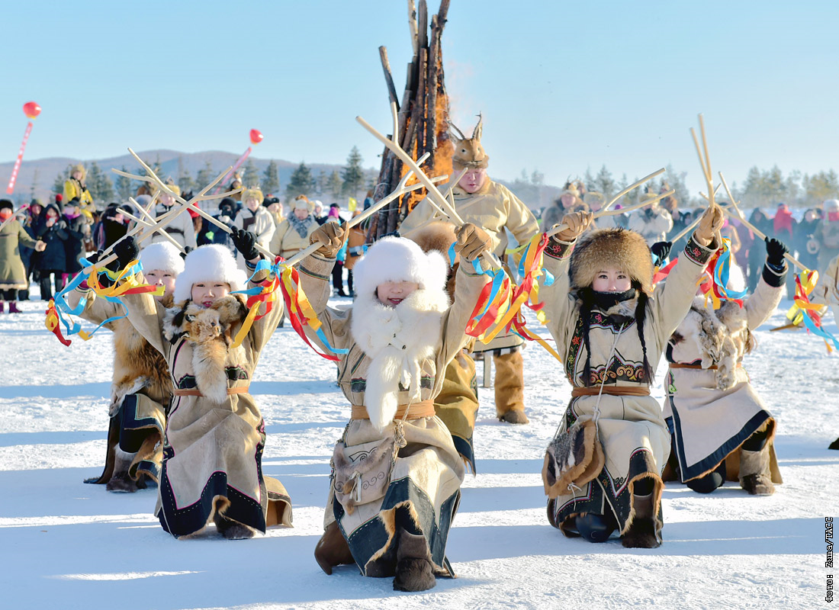


Монголия

Slide 11



Литва

Slide 12

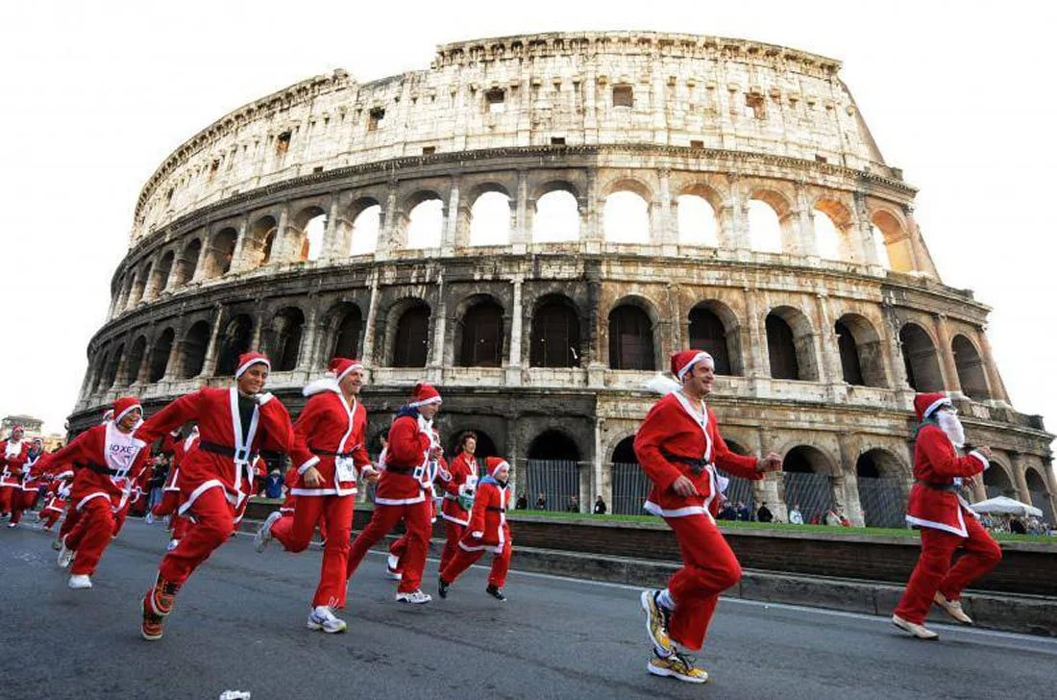

Польша

Slide 13




Грузия

Slide 14

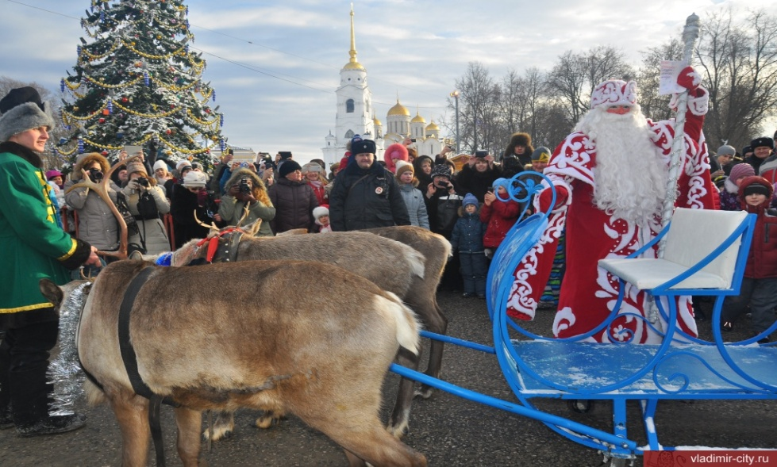

Россия

